Slide 1
GOBIERNO DEL ESTADO DE COAHUILA DE ZARAGOZA
SECRETARÍA DE EDUCACIÓN
ESCUELA NORMAL DE EDUCACIÓN PREESCOLAR
CULTURAS DIGITALES PARA LA DOCENCIA HÍBRIDAS
SOFTWARE Y HARDWARE
PRESENTADO POR:
ERIKA MARINA MURILLO RAMÍREZ
MAESTRO:
ALBINO BENJAMÍN RAMÍREZ AGUILAR
SALTILLO,
COAHUILA DE ZARAGOZA
SEPTIEMBRE 2024

Slide 2
¿QUÉ ES EL SOFTWARE?
Es un conjunto de programas, instrucciones y reglas que permiten ejecutar tareas en una computadora u otro dispositivo electrónico. Es un componente intangible que se complementa con el hardware, que son los componentes físicos de los dispositivos.

Slide 3
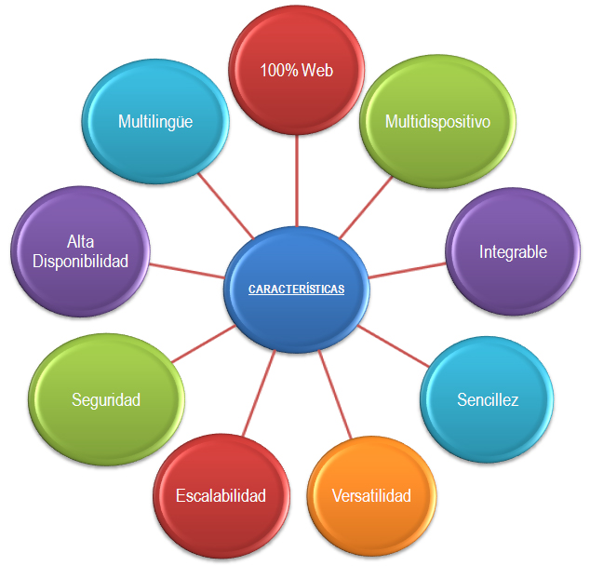
CARACTERISTICAS
Intangible: Está compuesto por una serie de elementos inmateriales, utilizables desde una máquina.
Seguro: Es capaz de resistir ataques maliciosos.
Funcional: Cumple con las funciones diseñadas.
Eficiente: Hace un uso adecuado de los recursos.
Usable: Es fácil de utilizar.

Slide 4
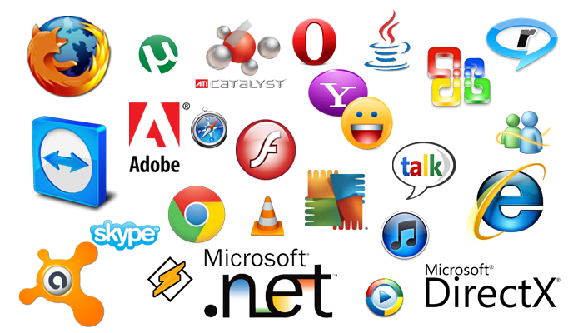
EJEMPLOS DE SOFTWARE
PowerPoint
Windows
Skype
Mac
Linux
Webos

Slide 5
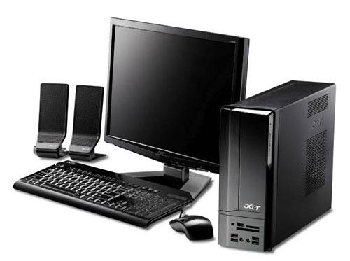
¿QUÉ ES EL HARDWARE?
Es el conjunto de componentes físicos que forman parte de un dispositivo tecnológico, como un ordenador o un smartphone. Se trata de todas las partes tangibles que se pueden ver y tocar, como el teclado, la pantalla, el ratón, el disco duro o la placa base.

Slide 6
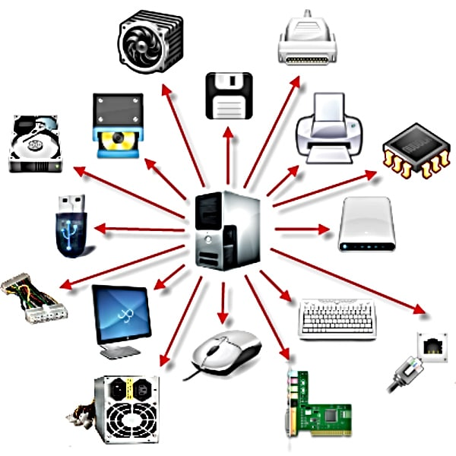
CARACTERISTICAS
Conforma todo aquello es palpable.
Se asocia con el software para hacer factible el funcionamiento de un aparato electrónico.
Permite la entrada y salida de datos.
Abarca los medios de almacenamientos permanentes y temporales.

Slide 7
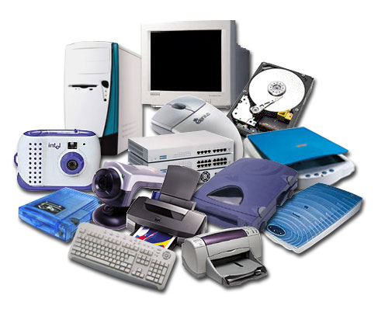
EJEMPLOS DE HARDWARE
Teclado
Pantalla
Memoria RAM
Disco rígido
Mouse.
Audifonos

